Slide 1
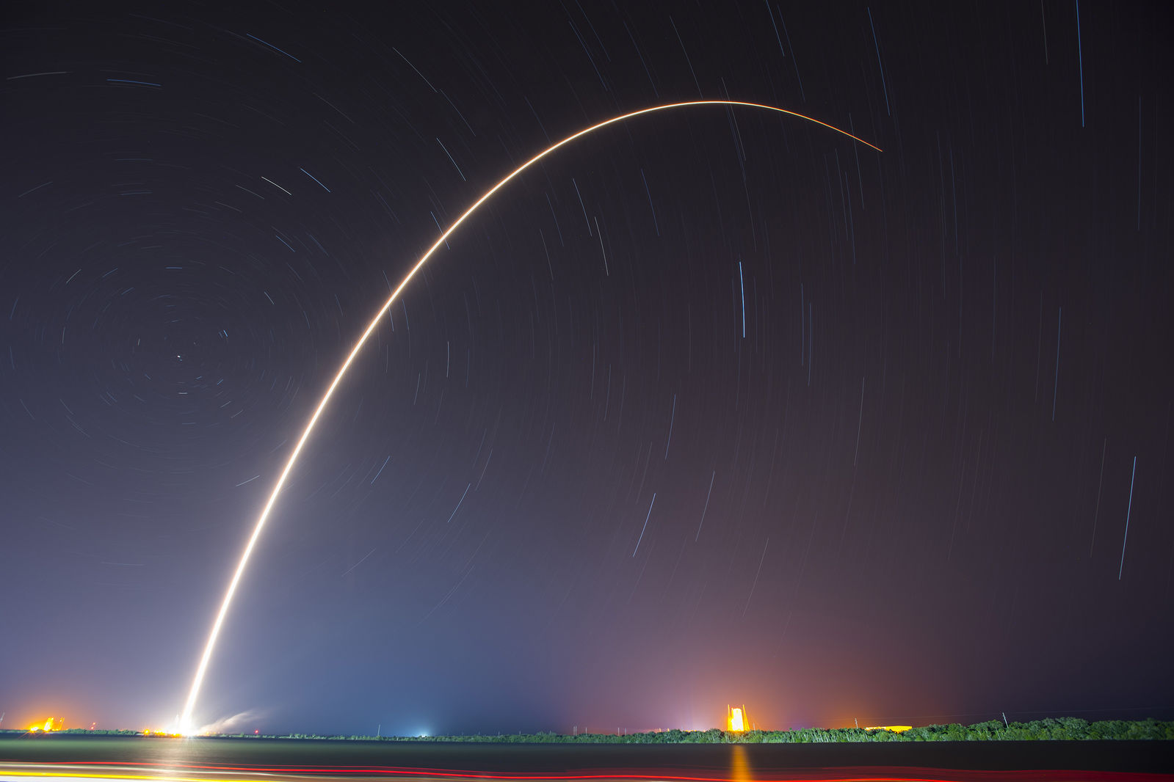



PYTHON SIMULATION PACKAGE FOR SPACE FLIGHT PROFILES
Sebastián A. Zapata
Julián M. Arenas
Jorge I. Zuluaga

Slide 2

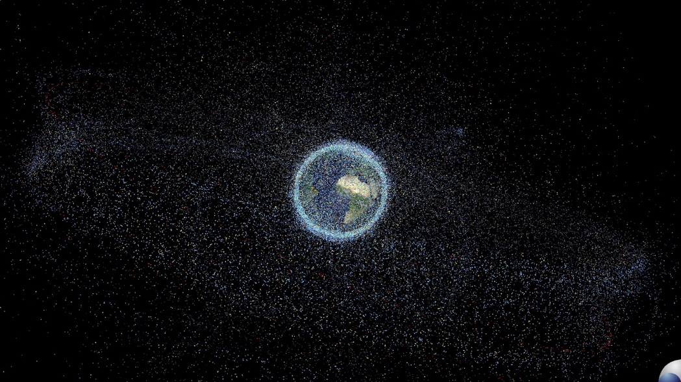
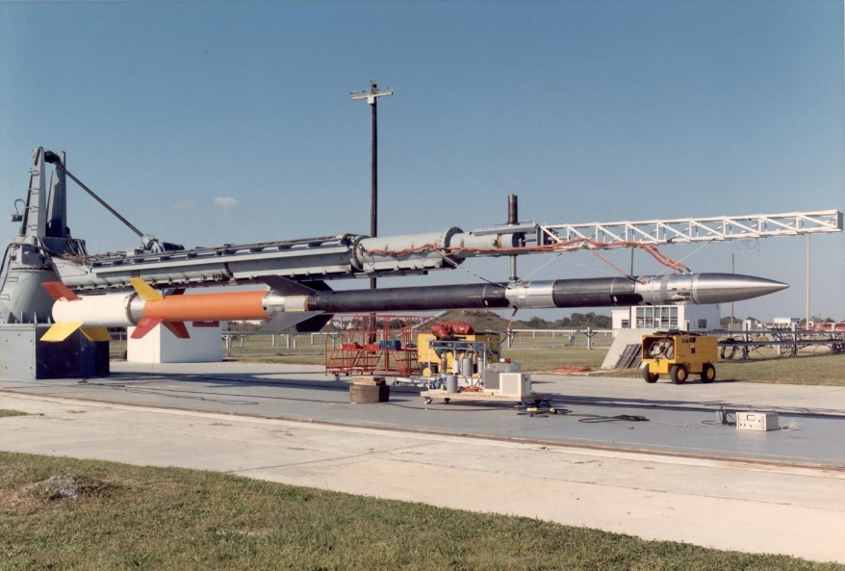
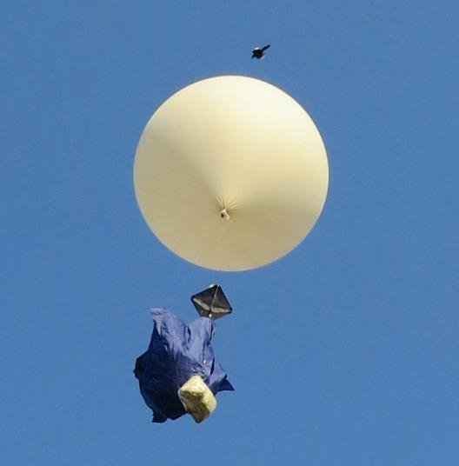
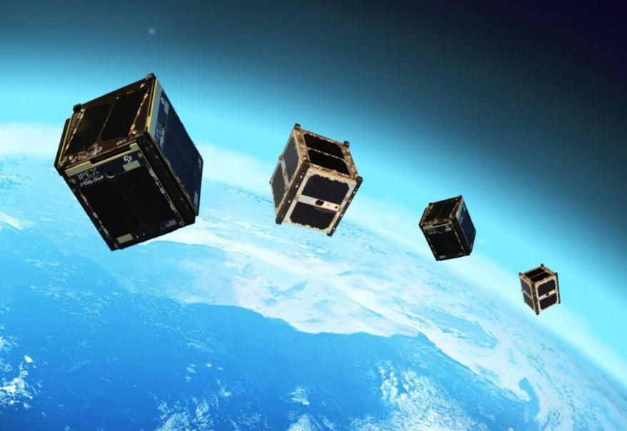
Universidad de Texas
Sounding Rockets
Notes:
Considerar todas las fuerzas
Fuerzas calcularse analitcamente , otras necesitan integrador
Parametros que varía : Atmosfera compleja [Isa]
Tierra WGS 84

Slide 3


CARACTERÍSTICAS
Python 3 → Open Source
Licencia GNU 3.0
Modular
Perfecto para trabajar en Jupyter Notebooks
Base de datos → Debrisk

Slide 4
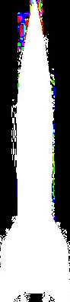
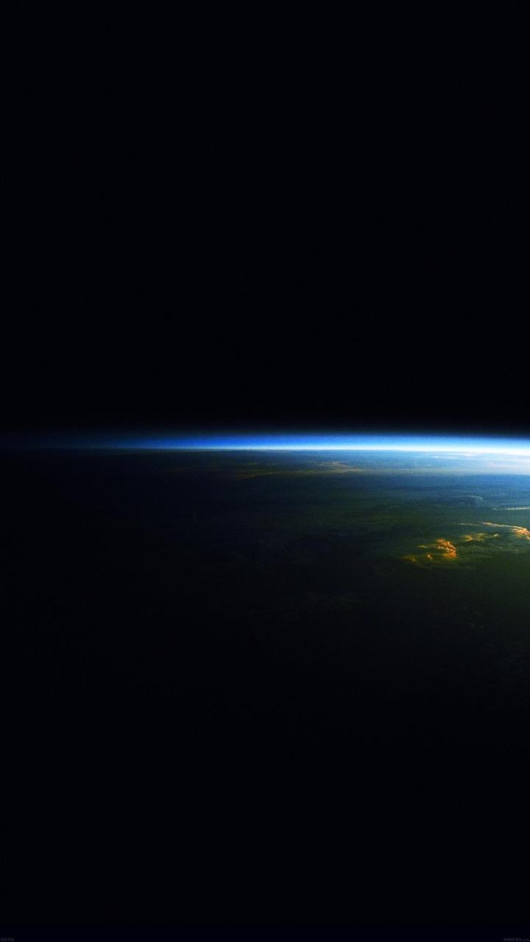

Vuelo suborbital.
Trayectoria parabólica determinada por la atracción gravitacional,el empuje y el arrastre aerodinamico.
Fases: propulsada, balística, reingreso.
Drag
Weight
WGS 84
Thrust
Notes:
Considerar todas las fuerzas
Fuerzas calcularse analitcamente , otras necesitan integrador
Parametros que varía : Atmosfera compleja [Isa]
Tierra WGS 84

Slide 5
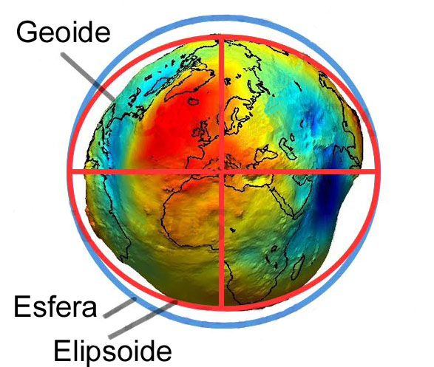
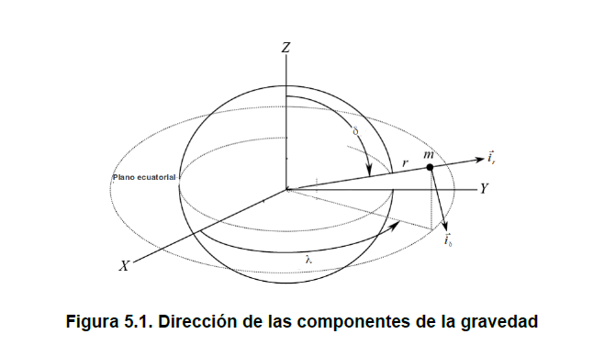
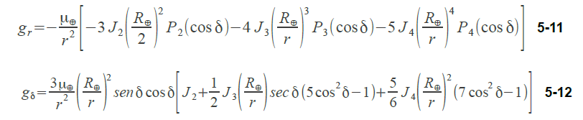
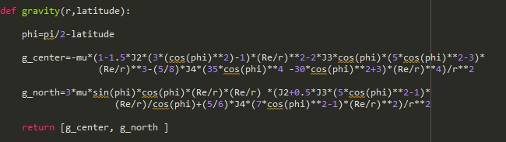
World Geodetic System (WGS 84 )
Notes:
Cambiar imagen 2

Slide 6
Modelo Atmosférico
Drag
Weight
Thrust
Notes:
Considerar todas las fuerzas
Fuerzas calcularse analitcamente , otras necesitan integrador
Parametros que varía : Atmosfera compleja [Isa]
Tierra WGS 84

Slide 7
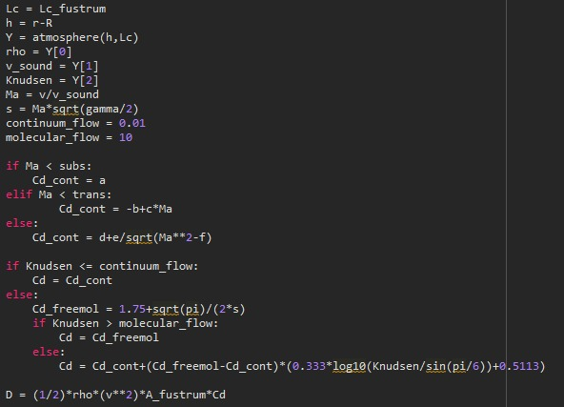
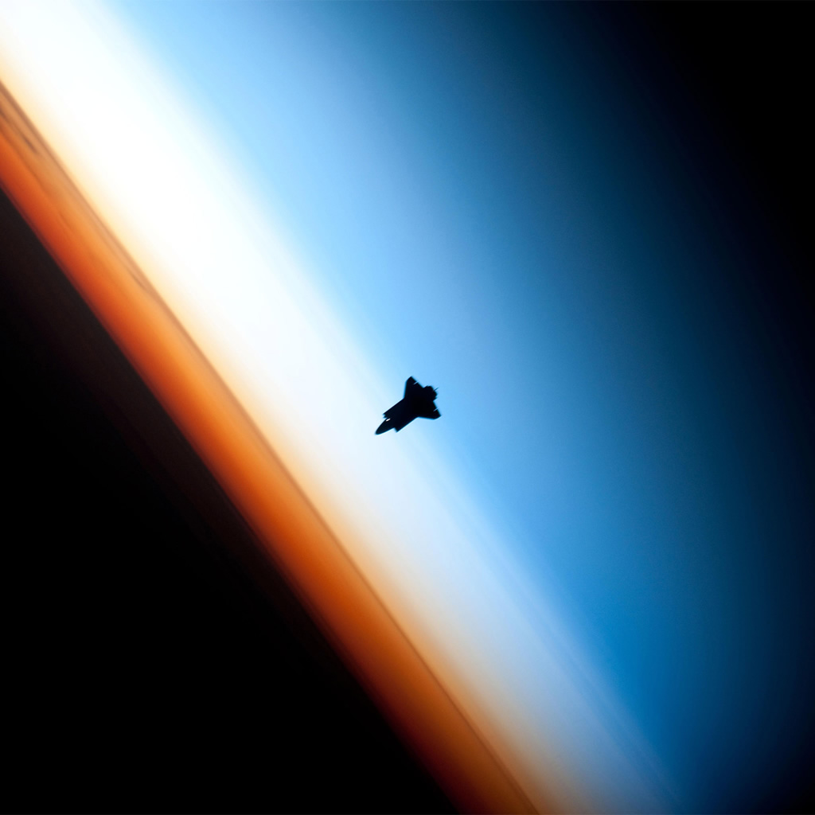
Exosfera
Termosfera
Mesosfera
Estratosfera
Troposfera
10 km
50 km
80 km
500 km
Notes:
Considerar todas las fuerzas
Fuerzas calcularse analitcamente , otras necesitan integrador
Parametros que varía : Atmosfera compleja [Isa]
Tierra WGS 84

Slide 8
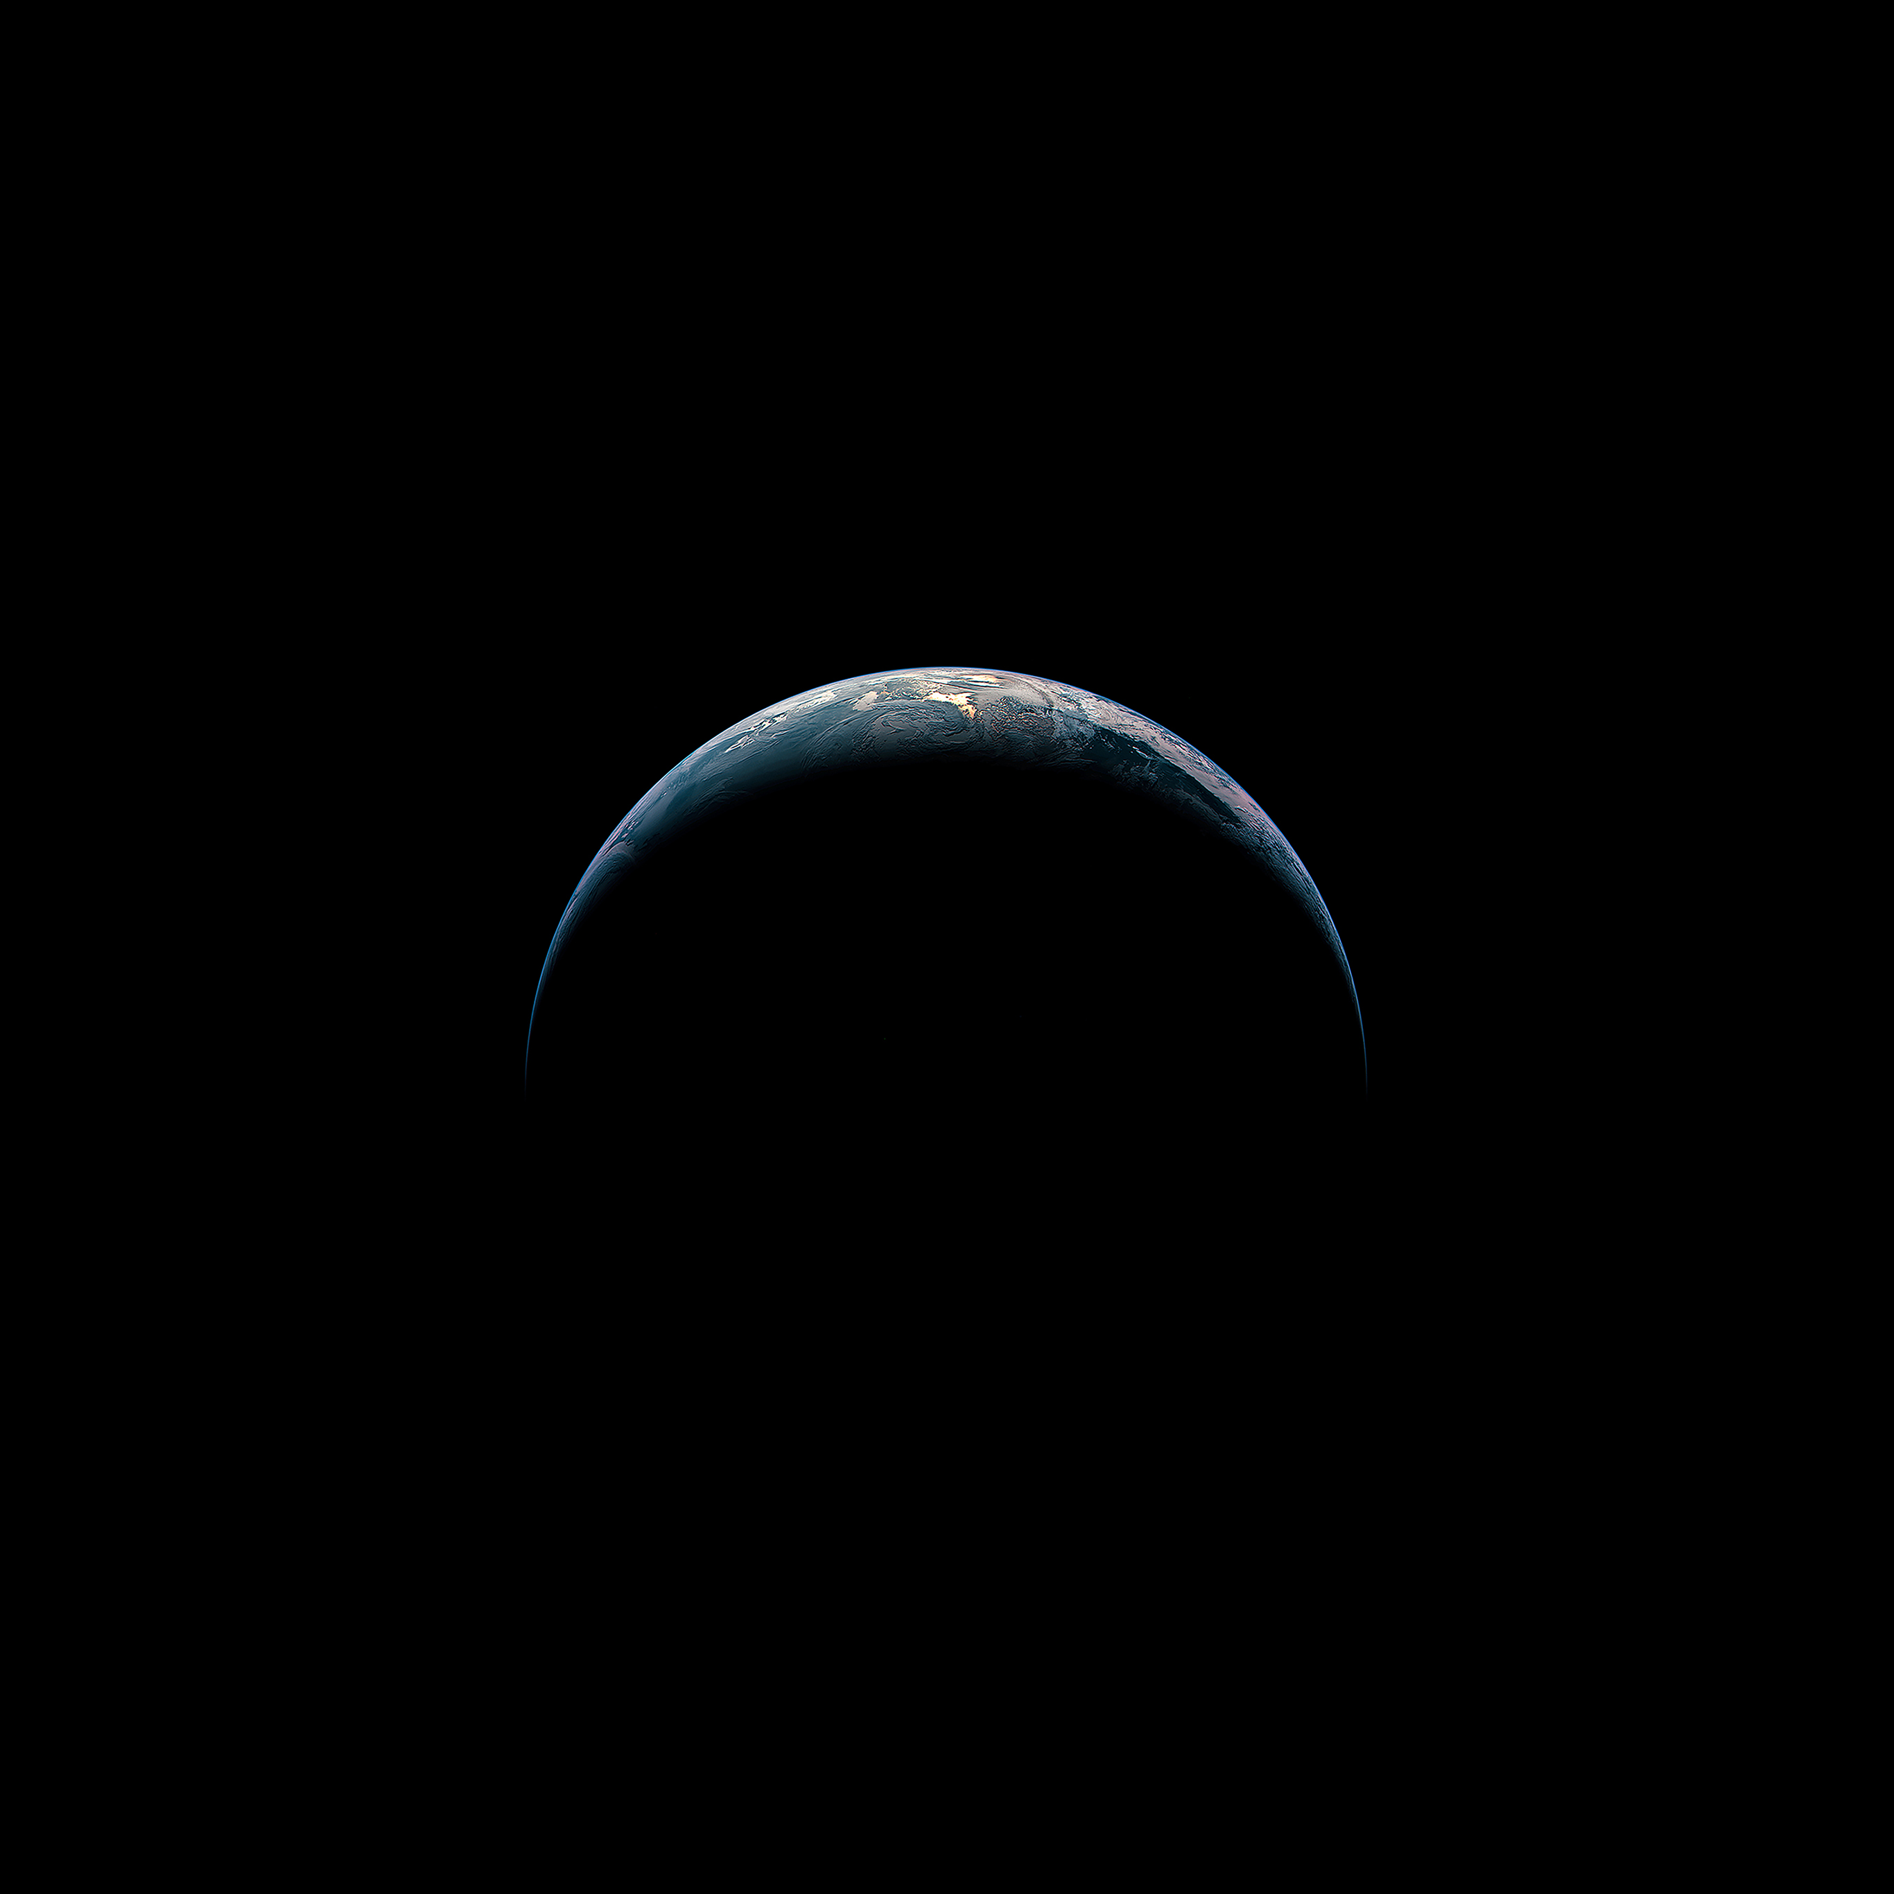
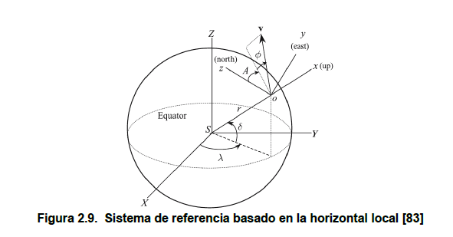
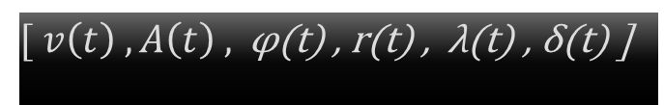
Runge Kutta 45
(Método de integración para ODE´s )
$[ v\left(t\right) , A\left(t\right) , \text{φ}\text{(}\text{t}\text{) , }\text{r}\text{(}\text{t}\text{) , } \text{λ}\text{(}\text{t}\text{) , }\text{δ}$(t) ]
Etapa
Ballistica
RK45
RK45
Etapa Propulsada
Etapa de Reingreso
RK45
Condiciones Iniciales

Slide 9
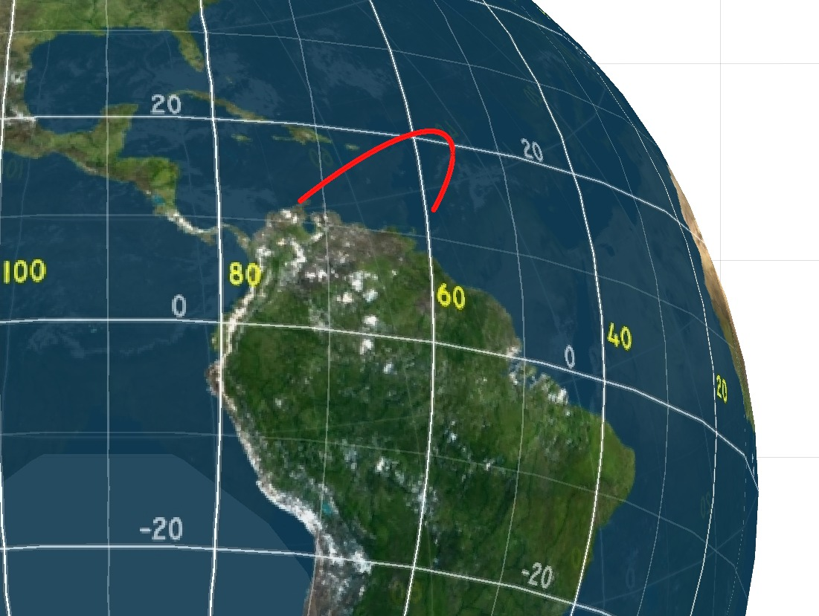
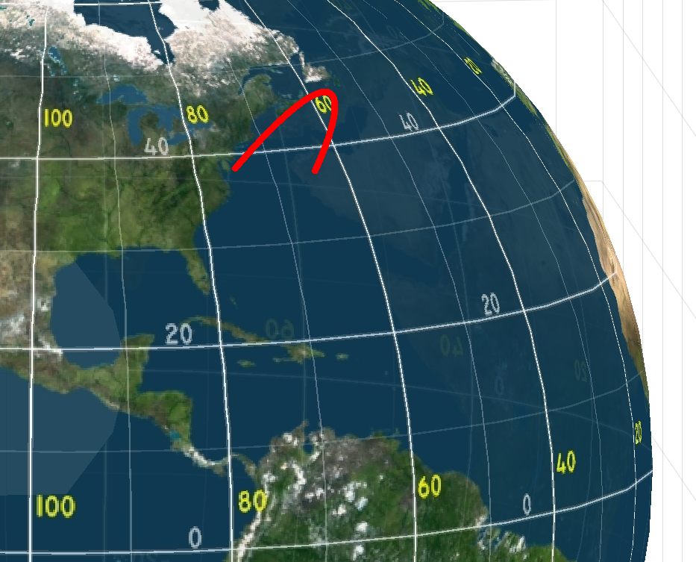
Latitud= 11.71°
Longitud = -72.27°
Latitud = 37.940194°
Longitud = -75.466389°

Slide 10
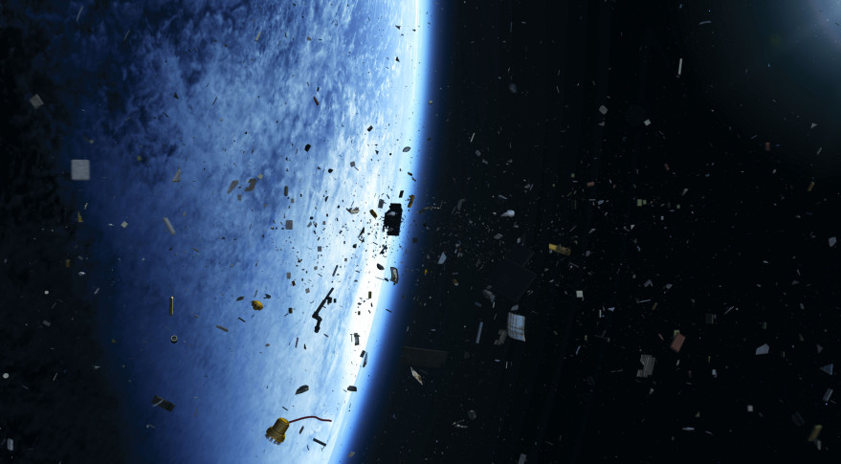

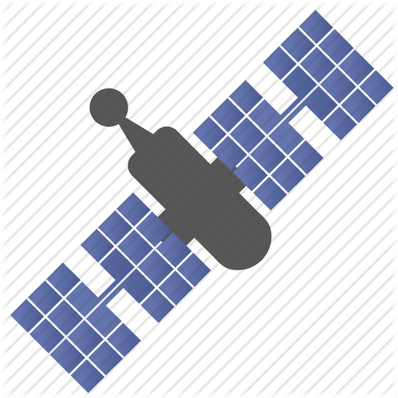
DEBRISK

Slide 11
Notes:
Considerar todas las fuerzas
Fuerzas calcularse analitcamente , otras necesitan integrador
Parametros que varía : Atmosfera compleja [Isa]
Tierra WGS 84

Slide 12
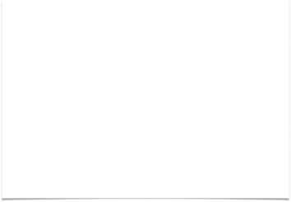

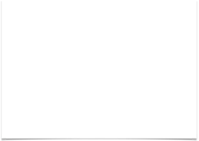
Universidad de Texas
Sounding Rockets

Slide 14
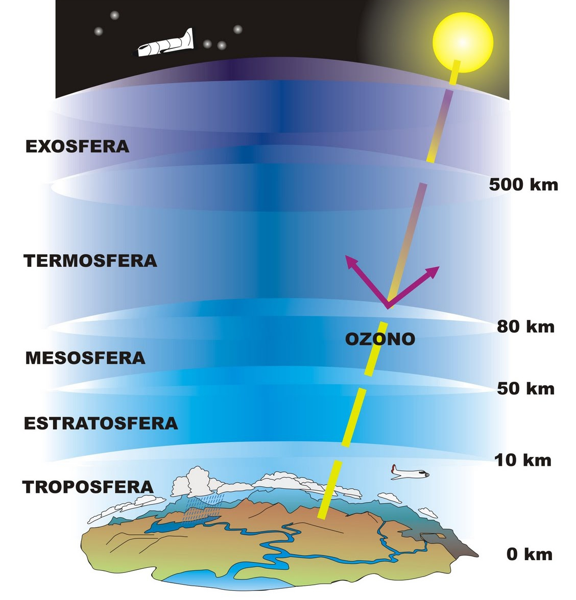
Notes:
Medio libre molecular
Mencionar ecuacioens

Slide 15
Notes:
Considerar todas las fuerzas
Fuerzas calcularse analitcamente , otras necesitan integrador
Parametros que varía : Atmosfera compleja [Isa]
Tierra WGS 84

Slide 16
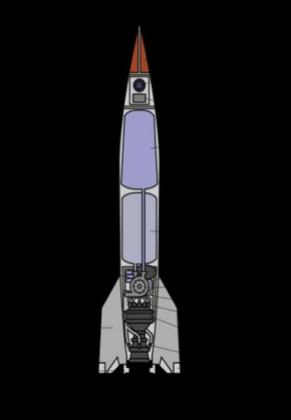
Vuelo suborbital
Trayectoria parabólica determinada por la fuerza de gravedad , el empuje y el arrastre aerodinámico
Fases Propulsada , balística y reentrada
Modelo Atmosférico
Drag
Weight
WGS 84
Thrust
Notes:
U DE TEXAS ,[Matlab]
Migracion a python nuevas aplicaciones :
Globos ,vehículos suborbitales , space debris , turismo espacial , vuelos de nanosats
Perfomance , calculo de probabilidad de impacto
Correcciones orbita estable

Slide 17
Runge Kutta 45
(Método de integración para ODE´s )
(t) ]

Slide 18

PYTHON SIMULATION PACKAGE FOR SPACE FLIGHT PROFILES
Julián M. Arenas
Sebastián A. Zapata
Jorge I. ZuluagA

Slide 19
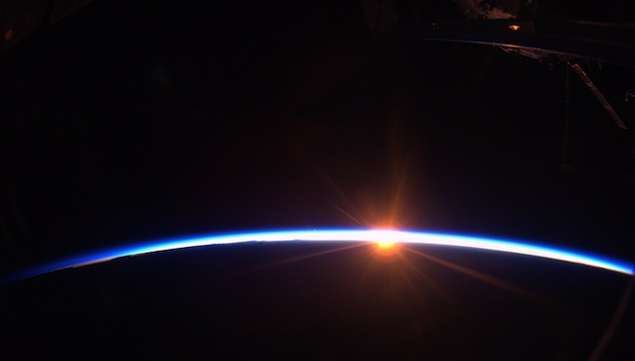
PYTHON SIMULATION PACKAGE FOR SPACE FLIGHT PROFILES
Sebastián A. Zapata
Julián M. Arenas
Jorge I. Zuluaga

Slide 20
PYTHON SIMULATION PACKAGE FOR SPACE FLIGHT PROFILES
Sebastián A. Zapata
Julián M. Arenas
Jorge I. Zuluaga

Slide 21
PYTHON SIMULATION PACKAGE FOR SPACE FLIGHT PROFILES
Sebastián A. Zapata
Julián M. Arenas
Jorge I. Zuluaga

Slide 22
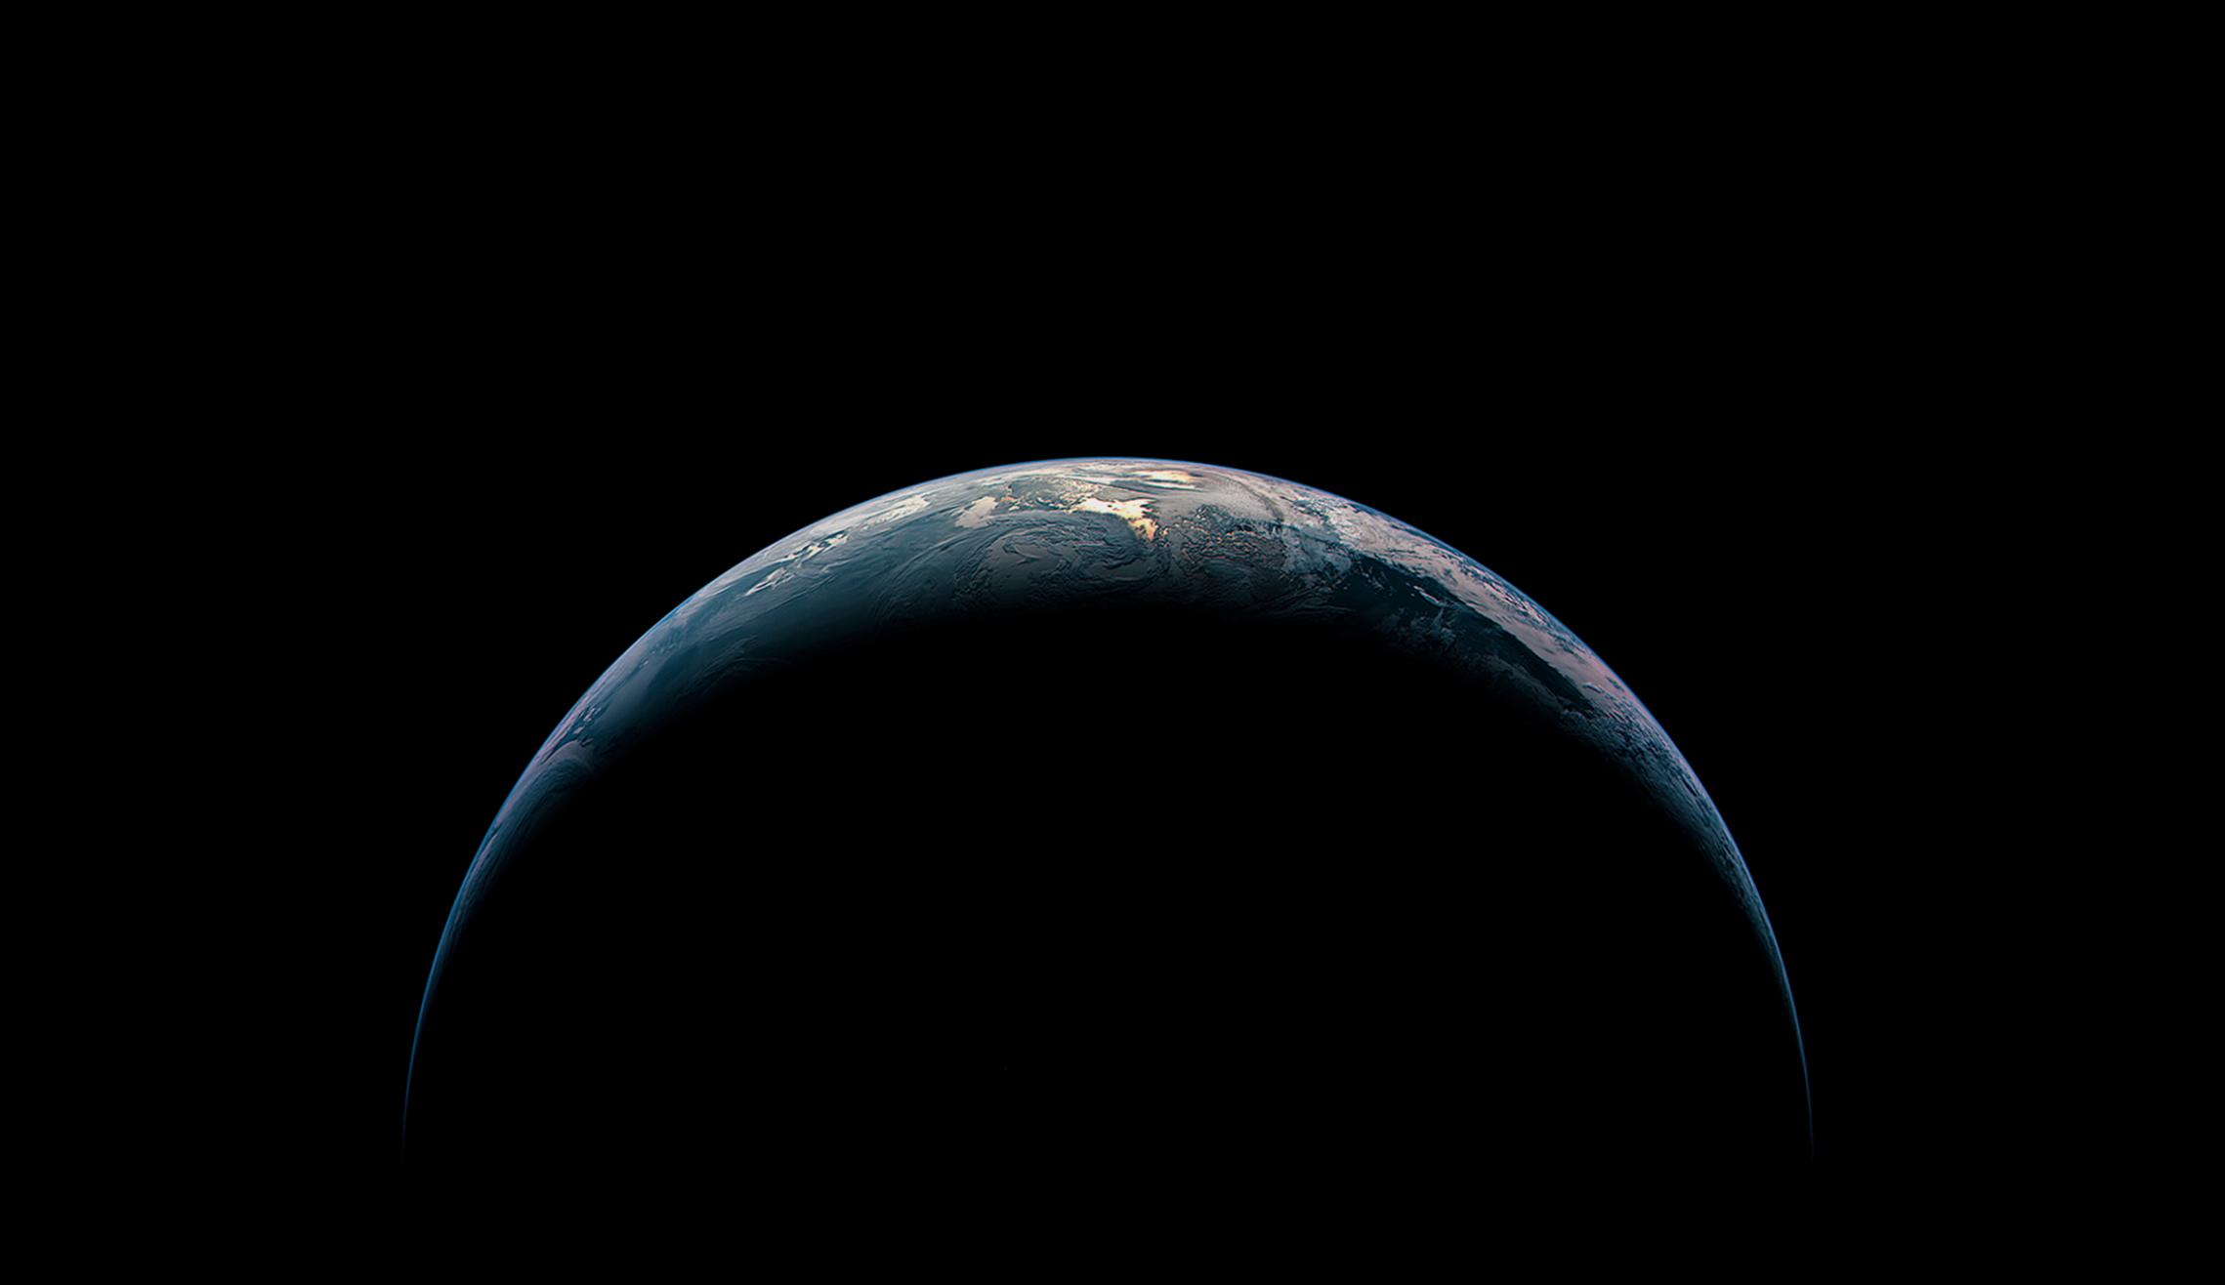
PYTHON SIMULATION PACKAGE FOR SPACE FLIGHT PROFILES
Julián M. Arenas
Sebastián A. Zapata
Jorge I. ZuluagA
Notes:
- Good morning everybody! my name's Kevin Giraldo and i am aircraft mechanic student.
Hi, my name is Sebastian Llanos and i am aircraft mechanic student too, and we are going to present ATA 27 flight controls.

